Slide 1
ΜΑΘΗΜΑΤΑ
Γενικής Φαρμακευτικής Φαρμακευτικής Χημείας
2^{η} Ενότητα
4^{ο} Εξάμηνο 2019-2020
Διδάσκουσα Καθηγήτρια
Δ.Χατζηπαύλου-Λίτινα
Το διδακτικό υλικό είναι σε ανάρτηση στο:
https://users.auth.gr/hadjipav

Slide 2
Στόχοι των Φαρμάκων- Στρατηγικές για την ανακάλυψη της «οδηγού ένωσης».

Slide 3
Στόχοι των Φαρμάκων –
Στόχοι
Στόχο των φαρμάκων/ βιοδραστικών μορίων αποτελούν οι πρωτεϊνες
ένζυμα
Υποδοχείς,
μεταβίβαση σημάτων,
μεμβρανικοί δίαυλοι ιόντων,
πρωτεῒνες G,
ενδοκυττάρια μεγαλομόρια,
τυρόσινο-κινάση
Πρωτεϊνες που «επιπλέουν »
στο κυτταρόπλασμα
Πρωτεϊνες που
« παρεμβάλλονται » στη κυτταρική μεμβράνη

Slide 4
Κοινό χαρακτηριστικό των μοριακών στόχων
Είναι τα περισσότερα μακρομόρια με συγκεκριμένη περιοχή- κέντρο πρόσδεσης του ενδογενούς-εσωτερικού προσδέτη ή υπόστρωμα.
Τα φάρμακα συνδέονται με αυτή τη περιοχή. Μπορούν όμως να προσδεθούν και σε άλλες θέσεις (αλλοστερικές)

Slide 5
Για να γίνει κατανοητή η δράση ενός φαρμάκου είναι απαραίτητο να ληφθούν υπόψη τα αποτελέσματα που προκύπτουν από την επίδραση του στο βιολογικό σύστημα λαμβανομένης υπόψη της πολυπλοκότητας του βιολογικού συστήματος
Τα φάρμακα μπορούν να αυξήσουν ή να ελαττώσουν την κανονική λειτουργία των ιστών ή των οργάνων αλλά δεν προσθέτουν νέες λειτουργίες.
η δράση του φαρμάκου εκφράζεται συνήθως σε σχέση με τις υπάρχουσες «φυσιολογικές συνθήκες», που υπάρχουν την στιγμή της χορήγησης του.

Slide 6
Η δράση μπορεί να είναι ειδική στοχεύοντας απευθείας στο αίτιο που είναι υπεύθυνο για την εκδήλωση της ασθένειας
ή μη ειδική, στοχεύοντας σε ένα σύμπτωμα μιας ασθένειας, όπως ο πυρετός.
Υπάρχει μια σαφής διαφορά ανάμεσα στο αποτέλεσμα της δράσης και στο τρόπο με τον οποίο επιτυγχάνεται η δράση (ο μηχανισμός).
Αυτή η διαφορά προσδιορίζει ουσιαστικά τον σκοπό για τον οποίο μπορεί ένα φάρμακο να χρησιμοποιηθεί.

Slide 7
Τα ένζυμα
είναι πρωτεΐνες (σπάνια RNA) που καταλύουν χημικές αντιδράσεις στους οργανισμούς επιταχύνοντας και μειώνοντας την ενέργεια ενεργοποίησης τους
χαρακτηρίζονται από συγκεκριμένη αλληλουχία αμινοξέων (πρωτοταγής δομή) και συγκεκριμένες διαμορφώσεις στον χώρο (δευτεροταγής, τριτοταγής και τεταρτοταγής δομή).
εξειδίκευση προς το αντιδρών (υπόστρωμα): απόλυτη, υψηλή, στερεοχημική, ως προς το δεσμό
σύνδεση με το ενεργό κέντρο
σχέση κλειδιού-κλειδαριάς αρχικά και
επαγόμενη προσαρμογή
Ενεργό κέντρο
υπόστρωμα

Slide 8
Το ενεργό κέντρο είναι μια τρισδιάστατη εσοχή που αποτελείται από μια αλληλουχία αμινοξέων
Οι πλευρικές ομάδες των αμινοξέων του ενεργού κέντρου
συμμετέχουν στη δημιουργία ή τη διάσπαση χημικών δεσμών και
ονομάζονται καταλυτικές ομάδες.

Slide 9
Το ενεργό κέντρο είναι μια τρισδιάστατη εσοχή που αποτελείται από μια αλληλουχία αμινοξέων
Οι πλευρικές ομάδες των αμινοξέων του ενεργού κέντρου
συμμετέχουν στη δημιουργία ή τη διάσπαση χημικών δεσμών και
ονομάζονται καταλυτικές ομάδες.

Slide 10
Ε+S ES EP E + P
όπου Ε το ένζυμο, S το υπόστρωμα, ΕS το σύμπλοκο ενζύμου - υποστρώματος, και Ρ το προϊόν
τα ένζυμα αποτελούν συνήθεις μοριακούς στόχους φαρμάκων.
Τα φάρμακα δρουν ως αναστολείς της ενζυμικής δραστηριότητας.
Η ενζυμική αναστολή ακολουθεί κινητική Michaelis-Menten
Η αναστολή διακρίνεται σε συναγωνιστική αναστολή, όταν το φάρμακο συνδέεται στο ενεργό κέντρο του ενζύμου και μη συναγωνιστική αναστολή, όταν το φάρμακο συνδέεται σε άλλη θέση (αλλοστερική).
Τα αλλοστερικά ένζυμα έχουν πολλές υπομονάδες και πολλαπλά ενεργά
κέντρα.
Δεν υπακούουν στην κινητική Michaelis‐Menten

Slide 11
Ο μη αντιστρεπτός αναστολέας μπορεί να τροποποιεί χημικά τη πρωτεϊνική δομή του ενζύμου
• Η ασπιρίνη για παράδειγμα επιδρά τροποποιώντας ομοιοπολικά το ένζυμο κυκλοξυγονάση
(σύνθεση προσταγλανδινών), ελαττώνοντας τη σύνθεση των φλεγμονωδών σημάτων.
• Η πενικιλίνη δρα στο ένζυμο τρανσπεπτιδάση και εμποδίζει τη σύνθεση του κυτταρικού τοιχώματος των βακτηρίων.

Slide 12
Αντιστρεπτοί συναγωνιστικοί αναστολείς
Το ένζυμο προσδένει στο ενεργό κέντρο του τον αναστολέα (I), που συχνά μοιάζει δομικά με το υπόστρωμα, ή το σύμπλοκο ES
έτσι παρεμποδίζεται το υπόστρωμα να προσδεθεί στο ενεργό κέντρο.
Ο συναγωνιστικός αναστολέας ελαττώνει την ταχύτητα αντίδρασης
ελαττώνοντας τον αριθμό μορίων ενζύμου που προσδένονται με το υπόστρωμα. Η συναγωνιστική αναστολή αίρεται με αύξηση της συγκέντρωσης του υποστρώματος.

Slide 13
Αντιστρεπτοί μη συναγωνιστικοί αναστολείς
Ο μη συναγωνιστικός αναστολέας και το υπόστρωμα μπορούν να
προσδεθούν ταυτόχρονα σε ένα μόριο ενζύμου, όμως σε διαφορετικές περιοχές πρόσδεσης. Μπορεί να προσδένεται στο ελεύθερο ένζυμο ή στο σύμπλοκο ES

Slide 15
Υποδοχείς
Οι υποδοχείς (receptors) είναι πρωτεΐνες που βρίσκονται κύρια στην κυτταρική μεμβράνη ή στον πυρήνα των κυττάρων
είναι διαμεμβρανικές πρωτεΐνες που εκδηλώνουν τυπικά τη λειτουργία τους στο μεμβρανικό περιβάλλον,
οι ιδιότητές τους και οι μηχανισμοί δραστικότητας τους εξαρτώνται από τη φωσφολιπιδική μεμβράνη
προσδέτης (ligand) είναι η χημική ένωση η οποία έχει τη δυνατότητα να αλληλεπιδρά και να προσδένεται στον υποδοχέα
Ο προσδέτης παράγεται στον οργανισμό
Ρόλο προσδέτη μπορεί να έχει ένα φάρμακο
περιοχή πρόσδεσης (binding domain) αποτελεί η περιοχή της πρωτεΐνης στην οποία προσδένεται ο προσδέτης
Η αλληλεπίδραση του προσδέτη με τον υποδοχέα είτε αναστέλλει είτε διεγείρει τη δραστικότητα του
Φάρμακο + υποδοχέας→←Σύμπλοκο φαρμάκου με τον υποδοχέα

Slide 16
Κατηγορίες υποδοχέων: χαρακτηρίζονται από τον ίδιο ενδογενή προσδέτη.
Υπεροικογένεια τύπου 1
Υπεροικογένεια τύπου 2
Υπεροικογένεια τύπου 3
Υπεροικογένεια τύπου 4

Slide 17
Νουκλεϊκά οξέα είναι υποδοχείς σημαντικών φαρμάκων παράδειγμα αποτελούν αυτά που εκδηλώνουν αντικαρκινική δράση.
Τα λιπίδια των κυτταρικών μεμβρανών αποτελούν στόχους φαρμάκων όπως τα γενικά αναισθητικά τα οποία αλληλεπιδρούν και τροποποιούν την δομή και την λειτουργία των λιπιδίων

Slide 18
Η πρόσδεση ενός φαρμάκου σε έναν υποδοχέα μπορεί να αναστείλει τη δραστικότητα του υποδοχέα
ή να διεγείρει τον υποδοχέα.
Τα φάρμακα που προσδένονται σε έναν υποδοχέα και προκαλούν παρόμοια απόκριση με αυτή που προκαλούν oι ενδογενείς προσδέτες ονομάζονται αγωνιστές,
τα φάρμακα που δεν προκαλούν απόκριση όταν προσδένονται στον υποδοχέα ονομάζονται ανταγωνιστές.
μερικοί αγωνιστές είναι ενώσεις που έχουν ιδιότητες και αγωνιστών και ανταγωνιστών

Slide 19
Οι αγωνιστές έχουν συχνά δομές παραπλήσιες προς τις δομές ενδογενών προσδετών
Οι ανταγωνιστές δεν παρουσιάζουν καμία απόκριση και διακρίνονται στους ανταγωνιστικούς και μη ανταγωνιστικούς
οι μη ανταγωνιστικοί ανταγωνιστές προσδένονται μη αντιστρεπτά με τον υποδοχέα με ομοιοπολικούς δεσμούς σε αλλοστερικές θέσεις του υποδοχέα ώστε να εμποδίζεται η πρόσδεση του αγωνιστή στον υποδοχέα

Slide 20
Η πρόσδεση ενός φαρμάκου στον υποδοχέα εξαρτάται από τη συγκέντρωση.
Όσο αυξάνεται η συγκέντρωση του φαρμάκου στο εξωκυττάριο υγρό, τόσο η ισορροπία μετατοπίζεται προς τα αριστερά και το σύμπλοκο φαρμάκου-υποδοχέα διασπάται

Slide 21
Στάδια της μέτρησης
In vitro
In vivo
μοριακό επίπεδο,
κυτταρικό επίπεδο,
απομονωμένα όργανα /ιστοί
Πειραματόζωα
Κλινικές μελέτες

Slide 22
Έκφραση της δράσης για αναστολείς ενζύμων –Αγωνιστών/ανταγωνιστών
Η δράση του φαρμάκου μπορεί να εκφράζεται μέσω της αναστολής της δράσης ενός ενζύμου υποκαθιστώντας πιθανά για παράδειγμα το φυσιολογικό υπόστρωμα του.
Πολλά ένζυμα που εμπλέκονται στον μεταβολισμό ή σε ρυθμιστικά βιοχημικά μονοπάτια πχ ΜΑΟ, Ακετυλοχολινεστεράση κλπ αποτελούν στόχους για πολλά φάρμακα
Στη περίπτωση των υποδοχέων η βιολογική δραστικότητα του φαρμάκου σχετίζεται με τη συγγένεια του φαρμάκου προς τον υποδοχέα, μέτρο της οποίας αποτελεί η σταθερά διάστασης Κ_{d}. Όσο μικρότερη είναι η τιμή της K_{d}, τόσο μεγαλύτερη είναι η συγκέντρωση συμπλόκου φαρμάκου-υποδοχέα και τόσο μεγαλύτερη είναι η συγγένεια του φαρμάκου προς τον υποδοχέα

Slide 23
Η πρόσδεση των φαρμάκων με τους μοριακούς τους στόχους εμπλέκει όλους τους γνωστούς τρόπους αλληλεπίδρασης:
ιονικές αλληλεπιδράσεις, δεσμούς υδρογόνου, υδρόφοβες, δυνάμεις Van der Waals (όλες αυτές είναι μη ομοιοπολικές)
και ομοιοπολικές.
Η πρόσδεση με ομοιοπολικούς δεσμούς οδηγεί σε παρατεταμένη δράση η οποία είναι μη αντιστρεπτή.
τα φάρμακα μπαίνοντας στον οργανισμό δεσμεύονται από τις μεταφορικές πρωτεϊνες όπως η αλβουμίνη του πλάσματος

Slide 24
Διάκριση αλληλεπιδράσεων:
ειδικές αλληλεπιδράσεις και μη ειδικές.
ειδικές αλληλεπιδράσεις λαμβάνουν χώρα μεταξύ του φαρμάκου και του μοριακού στόχου (υποδοχέα/ενεργού κέντρου ενζύμου)
μη ειδικές αφορούν σε αλληλεπιδράσεις με μεμβράνες και πρωτεΐνες του πλάσματος
Η βιολογική δράση είναι μεγαλύτερη όσο μεγαλύτερη είναι η συγγένεια του μορίου με τον πρωτεϊνικό στόχο

Slide 25
Η μέτρηση της δράσης γίνεται κινητικά
από την κινητική ανάλυση της αλληλεπίδρασης του συμπλοκοποιητή (φαρμάκου) με την πρωτεΐνη- στόχο (υποδοχέα, ένζυμο κλπ) που ακολουθεί την αντίδραση:
Φάρμακο + πρωτεΐνη- στόχο →←Σύμπλοκο φαρμάκου με την πρωτεΐνη- στόχο
Η σταθερά ισορροπίας της αντίδρασης χαρακτηρίζεται ως σταθερά διάστασης Kd (εκφράζει τη συγγένεια με την πρωτεϊνη στόχο)
K_{d} = [Φάρμακο] Χ [πρωτεΐνη- στόχος]
[Σύμπλοκο φαρμάκου με την πρωτεΐνη- στόχο]

Slide 26
δεν
μπορεί να εφαρμοστεί στη μη συναγωνιστική και μη αντιστρεπτή αναστολή
O προσδιορισμός της σταθεράς αναστολής Κ_{Ι}, χρειάζεται πολλά και επαναλαμβανόμενα πειράματα. Συνήθως χρησιμοποιείται η μοριακή συγκέντρωση του αναστολέα που προκαλεί το 50% της ενζυμικής αναστολής (IC₅₀). Η τιμή IC₅₀ προσδιορίζεται από την καμπύλη που προκύπτει από την απεικόνιση της δράσης ως προς τη συγκέντρωση του αναστολέα, παρουσία συγκεκριμένης συγκέντρωσης φυσιολογικού υποστρώματος (καμπύλη δόσης-απόκρισης, dose-response curve).

Slide 27
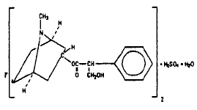
υποδοχείς
Το 1878 ο John Langley, μελετώντας τη δραστικότητα της ατροπίνης (1) και της πιλοκαρπίνης (2) πρότεινε για πρώτη φορά ότι και οι δύο αυτές χημικές ενώσεις αλληλεπιδρούν με κάποια ουσία (3) στις χημικές απολήξεις των κυττάρων
1
3
2

Slide 28
Η θεωρία της πλευρικής αλυσίδας
Το 1897 ο Ehrlich διατύπωσε ότι τα κύτταρα διαθέτουν πλευρικές αλυσίδες προσδεμένες σε αυτά, οι οποίες περιέχουν ειδικές ομάδες ικανές να συνδυάζονται με μια συγκεκριμένη ομάδα ενός ξενοβιοτικού.
Αυτές οι πλευρικές αλυσίδες ονομάστηκαν υποδοχείς

Slide 29
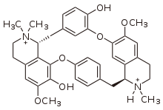
Η τουβοκουραρίνη αποτελεί ανταγωνιστή της Ακετυλοχολίνης (Αch) στις νευρομυικές συνάψεις, προκαλεί αναστολή της δράσης της ελεύθερης Αch.
Το 1905 ο Langley, μελετώντας την ανταγωνιστική επίδραση της τουβοκουκαρίνης που προκαλεί μυϊκή παράλυση στη διέγερση νικοτίνης στο σκελετικό μυ, συμπέρανε ότι υπήρχε μια ουσία που ελάμβανε το νευρικό ερέθισμα και το μεταβίβαζε προκαλώντας μυϊκή σύσπαση στις νευρομυικές συνάψεις.
Για πρώτη φορά περιγράφηκαν τα δυο θεμελιώδη χαρακτηριστικά του υποδοχέα: η ικανότητα αναγνώρισης
ειδικών προσδετών και η ικανότητα του συμπλόκου (complex) προσδέτη-υποδοχέα να εκκινεί μια αντίδραση- βιολογική απόκριση

Slide 30
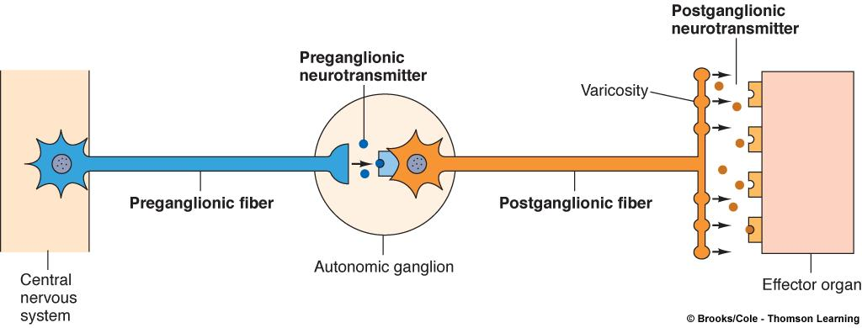
ΔΙΑΔΡΟΜΗ ΤΗΣ ΕΝΤΟΛΗΣ ΠΡΟΣ ΤΟ ΟΡΓΑΝΟ-ΣΤΟΧΟ

Slide 31
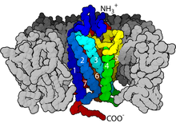
40
40%
G protein–coupled receptors: GPCRs
Οι υποδοχείς συζευγμένοι με πρωτεΐνη G βρίσκονται μόνο σε ευκαρυωτικά κύτταρα
Οι υποδοχείς κατατάσσονται πρώτοι ως πιθανοί μοριακοί στόχοι. Ιδιαίτερα αυτοί που ανήκουν στις GPCR. Ονομάζονται και επταδιαμεμβρανικοί επειδή το μακρομόριο καθώς εισέρχεται και εξέρχεται της κυτταρικής μεμβράνης δημιουργεί 7 διαμεμβρανικά διαμερίσματα.
Έχουν ένα εξωτερικό αμινοτελικό άκρο και ένα εσωτερικό καρβοξυ-τελικό.
Οι υποδοχείς διεγείρονται και μέσω της G-Πρωτεΐνης ενεργοποιούνται διάφορα ενζυμικά συστήματα και άλλοι μοριακοί στόχοι.
Η επαναλαμβανόμενη διέγερση τους οδηγεί στην τελική αδρανοποίηση τους.

Slide 32
κινάσες
όλα τα ενδοκυτταρικά σηματοδοτικά μονοπάτια χρησιμοποιούν τη φωσφορυλίωση πρωτεϊνών για την παραγωγή σημάτων
Οι πρωτεϊνικές κινάσες είναι ασφαλώς μία από τις μεγαλύτερες οικογένειες πρωτεϊνών στο κύτταρο
οι κινάσες Ser/Thr και Tyr έχουν χαρακτηρισθεί καλύτερα
Οι πρωτεϊνικές κινάσες Τyr δημιουργούν έναν φωσφορικό εστέρα με τη φαινολική υδροξυλομάδα ΟΗ των καταλοίπων Tyr
Η αντιστρεπτή φωσφορυλίωση πρωτεϊνών σε Tyr είναι ένα ρυθμιστικό σήμα που λειτουργεί ως διακόπτης στα σηματοδοτικά μονοπάτια.
Ο φωσφορικός εστέρας που δημιουργείται είναι μια σταθερή τροποποίηση που δημιουργεί αλλαγή στη διαμόρφωση και στη δραστηριότητα των κυτταρικών πρωτεϊνών.
Εξαιτίας της σταθερότητας των φωσφορικών εστέρων απαιτείται δράση πρωτεϊνικών φωσφατασών για την αποκοπή τους.
https://www.youtube.com/watch?v=-osiUGKsu7o

Slide 33
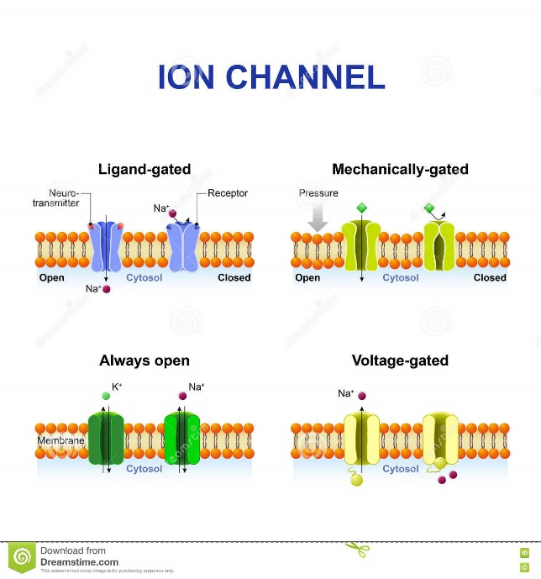
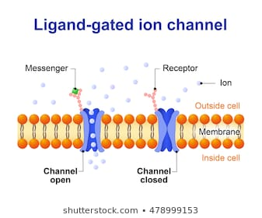
Οι δίαυλοι ιόντων
15%
πολύπλοκες
πολυμερείς διαμεμβρανικές πρωτεΐνες
πόρο του διαύλου επιτρέπει εκλεκτικά τη μετακίνηση ιόντων
βοηθητικές υπομονάδες.
ενεργοποίηση
Ligand gated
Voltage gated
δίαυλοι κατιόντων (Κ+, Na+, Ca++) και ανιόντων Cl-

Slide 34
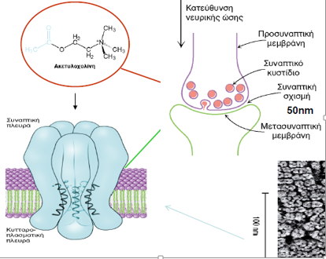
Παράδειγμα διαύλου
Προσδέτης-νευρομεταβιβαστής
Η άφιξη ενός νευρικού ερεθίσματος στη σύναψη απελευθερώνει ταυτόχρονα από την προσυναπτική μεμβράνη στη συναπτική σχισμή το περιεχόμενο των συναπτικών κυστιδίων που περιέχουν ακετυλοχολίνη.
Ο νευροδιαβιβαστής συνδέεται με τους υποδοχείς του που βρίσκονται στη μετασυναπτική μεμβράνη.
Οι υποδοχείς αυτοί είναι δίαυλοι Na⁺ και Κ⁺ , εξίσου διαπερατοί και στα δυο ιόντα. Η δέσμευση της ακετυλοχολίνης ανοίγει τους διαύλους των ιόντων με αποτέλεσμα να μεταβληθεί στιγμιαία το δυναμικό της μετασυναπτικής μεμβράνης) και έτσι να μεταδοθεί στο μετασυναπτικό κύτταρο το νευρικό ερέθισμα.

Slide 35
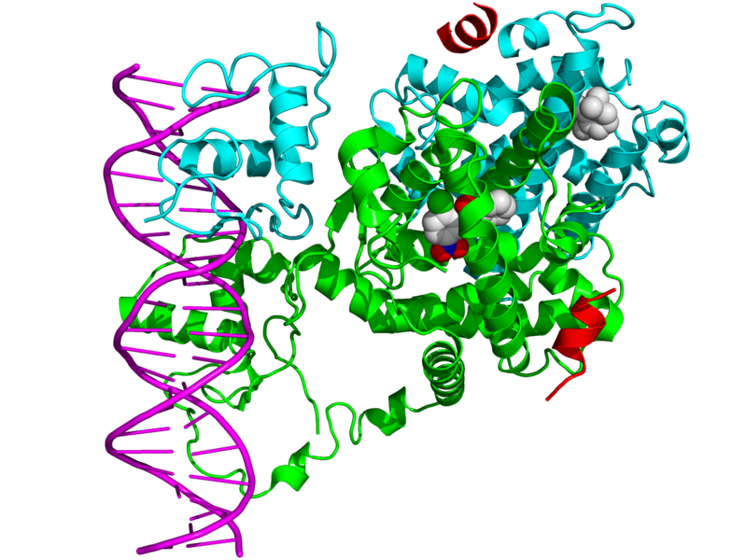
πυρηνικοί υποδοχείς
nuclear receptors PPAR-γ (green)
Μέσα στο κύτταρο
σε συνδυασμό με άλλες πρωτεΐνες ρυθμίζουν την έκφραση συγκεκριμένων γονιδίων συνδεόμενοι με το DNA (μεταγραφικοί παράγοντες)
ελέγχοντας την ανάπτυξη, ομοιόσταση, και το μεταβολισμό του οργανισμού.

Slide 36
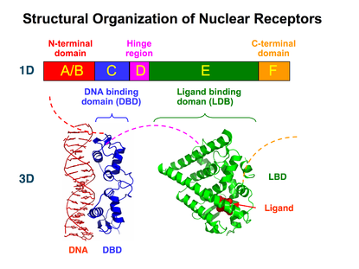
4 τύποι I, II, III, IV
Η ρύθμιση της έκφρασης ενός γονιδίου από πυρηνικούς υποδοχείς γενικά συμβαίνει μόνο υπό την παρουσία ενός προσδέτη (ligand) - μόριο που επηρεάζει τη συμπεριφορά του υποδοχέα .
Ο προσδέτης συνδέεται με ένα πυρηνικό υποδοχέα διαμορφώνοντάς τον.
Αυτό ενεργοποιεί τον υποδοχέα και οδηγεί στην αύξηση ή την μείωση της γονιδιακής έκφρασης.
Προσδέτες που συνδέονται και ενεργοποιούν τους πυρηνικούς υποδοχείς περιλαμβάνουν λιπόφιλες ουσίες όπως ενδογενείς ορμόνες, βιταμίνες Α και D, και ξενοβιοτικά που διαταράσσουν το ενδοκρινικό σύστημα

Slide 37
πρωτεΐνες-μεταφορείς
Διευκολυνόμενη διάχυση μορίων δια μέσου μεμβρανών
Ιόντα και πολικά μόρια κινούνται καθοδικά (προς τη μικρότερη συγκέντρωση), χωρίς επιπλέον κατανάλωση ενέργειας μέσω: α) διαύλων, β) μονο-μεταφορέων.
Για την (β) περίπτωση πολικά μόρια μπορούν να κινηθούν μέσω εξειδικευμένων μεταφορέων (μονο-μεταφορέων) με καθοδική κατεύθυνση (χωρίς την δαπάνη ενέργειας). Οι μεταφορείς έχουν κινητική συμπεριφορά ανάλογη με αυτήν των ενζύμων.

Slide 38
Η πρωτεΐνη μεταφοράς ανιόντων
πρωτεΐνη ανταλλαγής HCO₃ ⁻ /Cl⁻ μεταφέρει ταυτόχρονα HCO₃⁻ έξω από τα κύτταρα και Cl⁻ προς το εσωτερικό τους,
Και στις δυο περιπτώσεις, η μεταφορά γίνεται προς τη μικρότερη συγκέντρωση του αντίστοιχου ιόντος.
Η παράλληλη αυτή μεταφορά (co-transport) εμφανίζεται σε πολλά συστήματα μεταφοράς με τη μορφή της αντιμεταφοράς (antiport), ή με τη μορφή της συμμεταφοράς (symport).
Οι πρωτεΐνες-μεταφορείς παίζουν ρόλο κυρίως στη φαρμακοκινητική και αποτελούν και αυτές στόχους φαρμάκων

Slide 39
αλβουμίνη
Αλληλεπιδράσεις-συνδέσεις των φαρμάκων με την αλβουμίνη του ορού, ή με άλλα στοιχεία των ιστών μπορούν επίσης να λαμβάνουν χώρα.
Το αποτέλεσμα αυτών των συνδέσεων μπορεί να παρεμποδίσει την σύνδεση των φαρμακομορίων με τον πραγματικό τους στόχο, με την περιοχή της δράσης τους.
Αυτές οι αλληλεπιδράσεις έχουν δευτερεύουσα σημασία για την φαρμακοδυναμική συμπεριφορά του φαρμάκου.
Έτσι θα επηρεασθεί η διάρκεια της δράσης ή η ταχύτητα της.
Η αλβουμίνη δεν θα πρέπει να θεωρείται ότι είναι ένας υποδοχέας αλλά μια περιοχή δέσμευσης

Slide 40
γονιδιακή έκφραση
Μελλοντικό στόχο στην φαρμακοθεραπεία αποτελεί η ρύθμιση της γονιδιακής έκφρασης.
Τα ολιγονουκλεοτίδια προσφέρουν ελκυστική και ισχυρή εναλλακτική θεραπεία σε σύγκριση με τα συμβατικά φάρμακα.
Οι αντι-ιικές ιδιότητες των αντι-αγγελιοφόρων ολιγονουκλεοτιδίων, η χαμηλή τους τοξικότητα και οι καλές φαρμακοκινητικές τους ιδιότητες προσφέρουν την ευκαιρία του σχεδιασμού αληθινά ισοτυπικών φαρμακολογικών εργαλείων

Slide 41
κατά το σχεδιασμό νέων φαρμακομορίων…
Αναζητείται συχνά η κατά το δυνατόν υψηλότερη εκλεκτικότητα ως προς τον επιλεγμένο στόχο.
Σε ορισμένες περιπτώσεις, η συγγένεια σε πολλαπλούς στόχους είναι δυνατόν να είναι επιθυμητή, θεωρώντας ότι η σύνδεση με περισσότερους καθορισμένους στόχους μπορεί να οδηγεί σε συνέργεια των δράσεων ή σε αντιστάθμιση ανεπιθύμητων ενεργειών.
Η θεωρία αυτή αποτελεί την βάση της πολυφαρμακολογίας και τον σχεδιασμό μορίων που στοχεύουν σε πολλαπλούς στόχους (polypharmacology, multi-target drug design)

Slide 42
Στρατηγικές ή υποθέσεις εργασίας που εφαρμόζονται για την ανεύρεση της οδηγού ένωσης
Αναφέρονται 4 είδη στρατηγικών:
α) βελτίωση υπαρχόντων φαρμάκων,
β) συστηματικός έλεγχος-εξέταση,
γ) εκμετάλλευση της βιολογικής πληροφορίας,
δ)ορθολογικός σχεδιασμός.

Slide 43
Thus, in the strategy everything is very simple, but not necessarily very easy
Carl von Clausewitz
οι πιο επιτυχημένες προσπάθειες de novo σύνθεσης έδωσαν 2-20% των προτεινόμενων ουσιών με δράση στη περιοχή των μΜ

Slide 44
Στρατηγικές ή υποθέσεις εργασίας που εφαρμόζονται για την ανεύρεση της οδηγού ένωσης
Βελτιστοποίηση της δομής/ιδιοτήτων γνωστών φαρμάκων.
Αξιοποίηση φυσικών προϊόντων.
Αξιοποίηση ανεπιθύμητων ή δευτερευουσών δράσεων γνωστών φαρμάκων.
Μελέτη του μεταβολισμού γνωστών φαρμάκων.
Συστηματική διαλογή (screening) -ανακάλυψη οδηγού-δομής (hit).
Combinatorial chemistry-Συνδυαστική Χημεία
Εικονική διαλογή (virtual screening). Ανάλυση δεδομένων τραπεζών
Ορθολογικός σχεδιασμός με βάση το μοριακό προφίλ της ασθένειας και τη δομή των εμπλεκομένων παραγόντων.
Πεπτιδικές βιβλιοθήκες
-Σχεδιασμός με τη βοήθεια ηλεκτρονικού υπολογιστή -μοριακή μοντελοποίηση

Slide 46
α) βελτίωση υπαρχόντων φαρμάκων
ξεκινώντας από ήδη δραστικά μόρια να γίνονται χημικές τροποποιήσεις και να προκύπτουν νέα μόρια με στόχο την ενίσχυση της δράσης, την εξειδίκευση, τη βελτίωση των φαρμακοκινητικών ιδιοτήτων του μορίου, όπως η μεταβολική του σταθερότητα και η βιοδιαθεσιμότητα, ή φαρμακοτεχνικές μορφές που είναι καλύτερα διαχειρίσιμες από τους ιατρούς και το νοσηλευτικό προσωπικό και από τον ασθενή.
Στην φαρμακοβιομηχανία κίνητρο γι’αυτή την προσέγγιση αποτελούν ο ανταγωνισμός και οι οικονομικοί παράγοντες. Αυτή η προσέγγιση οδηγεί σε φάρμακα «αντίγραφα» τα me too drugs

Slide 47
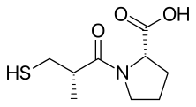
H εταιρεία στην οποία ανήκει το αρχικό φάρμακο προσπαθεί με αδιάκοπες τροποποιήσεις να δίνει νέα ανάλογα ώστε να διατηρεί την ηγεμονία της
αφορά φαρμακομόρια με ιδιαίτερη διείσδυση και αναγνωρισιμότητα στην κοινωνία και στην φαρμακευτική αγορά (το παράδειγμα της καπτοπρίλης γνωστού αναστολέα του μετατρεπτικού ενζύμου της αγγειοτενσίνης).
Ενδιαφέρουσα περίπτωση αποτελεί το γεγονός ότι κατά τον κλινικό-φαρμακολογικό έλεγχο ενός me too drug, μπορεί να προκύψει μια πραγματικά νέα ένωση.

Slide 48
Οι αλλαγές στη δομή γνωστών φαρμάκων για την ανάπτυξη νέων ενώσεων-οδηγών βασίζονται στη
γενική αντίληψη ότι παρόμοιες ενώσεις εμφανίζουν παρόμοιες ιδιότητες
ΔΕΝ ΑΠΟΚΛΕΙΕΤΑΙ ΟΜΩΣ μία σχετικά μικρή χημική μετατροπή να οδηγήσει σε δραματική αλλαγή της βιολογικής συμπεριφοράς, με αποτέλεσμα να προκύψουν μόρια είτε αδρανή είτε με νέες θεραπευτικές δράσεις

Slide 49
Οι αλλαγές περιλαμβάνουν

Slide 50
(Βιο)ισοστερή υποκατάσταση ομάδων από άλλες ομάδες στη δομή της φαρμακοφόρου στοχεύοντας σε ανάλογη ή ενισχυμένη βιολογική δράση.
Μετατροπές που επηρεάζουν την ευκαμψία και τη διαμόρφωση του μορίου όπως διάνοιξη ή κλείσιμο δακτυλίων, συμπύκνωση πυρήνων, εισαγωγή διπλών δεσμών ή αναγωγή διπλών δεσμών.
Δημιουργία λιγότερο εύκαμπτων μορίων μέσω της ελάττωσης του αριθμού των δυνατών διαμορφώσεων. Αυτό επιτυγχάνεται μειώνοντας τους περιστρεφόμενους δεσμούς. Για παράδειγμα η εισαγωγή διπλών δεσμών ή δακτυλίων με δδ δεν έχουν δυνατότητα περιστροφής.
Η μείωση του αριθμού των διαμορφώσεων, με απαραίτητη τη διατήρηση της ενεργούς διαμόρφωσης. Αυτό επιτυγχάνεται με εισαγωγή συγκεκριμένων ομάδων στο μόριο που δημιουργούν στερεοχημικούς περιορισμούς.
Αλλαγή υποκαταστάτη που συμμετέχει στη φαρμακοφόρο δομή. Τέτοιου είδους μετατροπή οδηγεί σε αλλαγή στις στερεο- ηλεκτρονιακές ιδιότητες του μορίου.

Slide 51
Μεταβολή στον αριθμό ατόμων ανθρακικής αλυσίδας.
Έτσι επηρεάζεται η λιποφιλικότητα, η εκλεκτικότητα, το γέμισμα κοιλότητας του υποδοχέα ή του ενεργού κέντρου του ενζύμου.

Slide 52
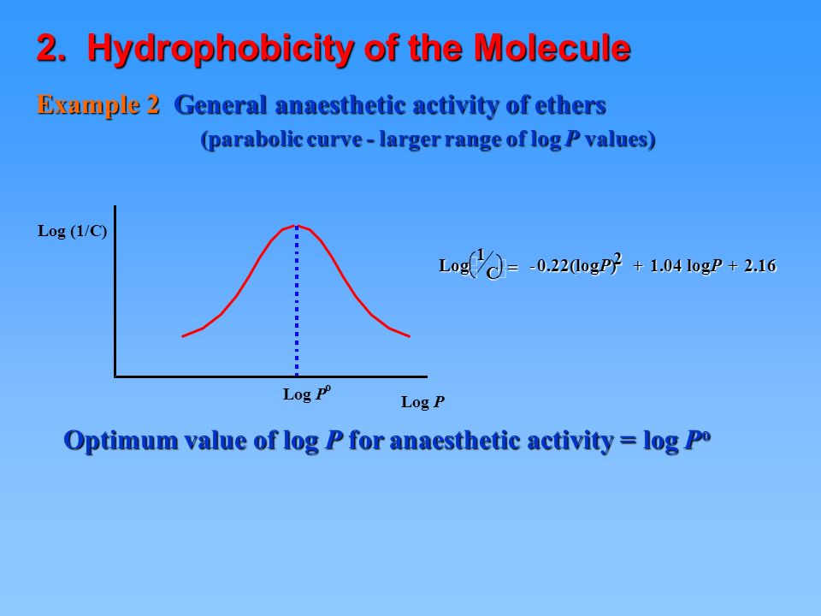
Συχνά η αύξηση των
μεθυλενικών ομάδων ακολουθεί παραβολική σχέση ως προς τη δράση,
προκαλείται αύξηση της δράσης μέχρις έναν αριθμό μεθυλενικών ομάδων και στη συνέχεια μείωση

Slide 53
η αύξηση της αλυσίδας δίνει δυνατότητες θέσεις εισαγωγής επί πλέον υποκαταστατών στο δομικό σκελετό του μορίου.
Η μετατροπή του μήκους της αλυσίδας με εισαγωγή μεθυλενικών ομάδων οδηγεί σε ομόλογες σειρές

Slide 54
Εισαγωγή διακλαδώσεων σε αλειφατική αλυσίδα. Η παρουσία διακλαδώσεων μπορεί να επηρεάσει τη σύνδεση με τον μοριακό στόχο.
Τροποποίηση του μορίου της ακετυλοχολίνης
Μεταχολίνη

Slide 55
Απλοποίηση των μορίων. Αυτό βρίσκει εφαρμογή όταν έχουμε φυσικό προϊόν. Στην περίπτωση αυτή αφαιρούνται από το μόριο ομάδες που δεν αποτελούν τμήμα της φαρμακοφόρου δομής.
Εσερίνη ή Φυσοστιγμίνη (σαλικυλική)
πρωτότυπος αναστολέας της AChE
Η m-αμινο ομάδα σχετίζεται με καλύτερες αντιχολινεστερασικές ιδιότητες από όσο σε p-θέση
Ο διμεθυλοκαρβαμιδικός εστέρας είναι ανθεκτικότερος σε υδρόλυση από τον μεθυλο καρβαμιδικό

Slide 56
Εισαγωγή διακλαδώσεων σε αλειφατική αλυσίδα. Η παρουσία διακλαδώσεων μπορεί να επηρεάσει τη σύνδεση με τον μοριακό στόχο.
Εισαγωγή γέφυρας μεταξύ λειτουργικών ομάδων ή κατάργηση γέφυρας. Διαφοροποιήσεις σε αλυσίδες που συνδέουν δυο λειτουργικές ομάδες είναι δυνατόν να μεγιστοποιήσουν την αλληλεπίδραση κάθε ομάδας με το μοριακό στόχο.
Άνοιγμα ή συμπύκνωση δακτυλίων που συνδέουν λειτουργικές ομάδες επηρεάζει επίσης την αλληλεπίδραση με τις συμπληρωματικές ομάδες του μοριακού στόχου.
Απλοποίηση των μορίων. Αυτό βρίσκει εφαρμογή όταν έχουμε φυσικό προϊόν. Στην περίπτωση αυτή αφαιρούνται από το μόριο ομάδες που δεν αποτελούν τμήμα της φαρμακοφόρου δομής.
Δημιουργία ογκωδέστερων μορίων Η διαδικασία αύξησης του μεγέθους και του όγκου του μορίου εφαρμόζεται κατά τη μετάβαση από μια οδηγό-δομή (hit) σε ένωση-οδηγό (lead).

Slide 57
Φυσικά προϊόντα
Οι άνθρωποι έχουν χρησιμοποιήσει φυσικά προϊόντα για φαρμακευτικούς σκοπούς από τα αρχαία χρόνια, και περίπου τα τέσσερα πέμπτα του σημερινού παγκόσμιου πληθυσμού εξακολουθούν να το κάνουν και σήμερα.
Αν και αυτά τα προϊόντα χρησιμοποιούνται παραδοσιακά με τη μορφή φαρμακευτικών φυτών ή μυκήτων/μικροοργανισμών, βελτιωμένες εκδόσεις αυτών των φαρμάκων έχουν γίνει πιο πρόσφατα διαθέσιμα με απομόνωση των δραστικών συστατικών από το φυτό ή το μύκητα.
Τα βιομόρια που παράγονται υπό τη μορφή πρωτογενών και δευτερογενών μεταβολιτών από τα φυτά και τους μικροοργανισμούς συνιστούν βιβλιοθήκες βιομορίων.
natural product based & natural product inspired.

Slide 58
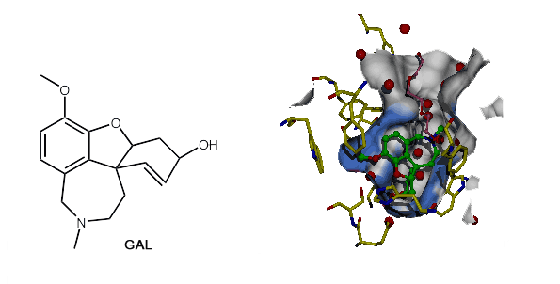
Galantamine (Nivalin, Razadyne, Razadyne ER, Reminyl, Lycoremine)
αλκαλοειδές που έχει εντοπισθεί και απομονωθεί στις δρόγες Galanthus nivalis, Galanthus woronowii, Narcissus, Leucojum & Lycoris
θεραπεία της ήπιας ή μέτριας νόσου Alzheimer
για περιπτώσεις δυσλειτουργικής μνήμης

Slide 59
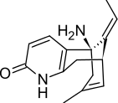
Huperzine A,
σεσκιτερπενικό αλκαλοειδές
Η δρόγη Huperzia Seratta χρησιμοποιήθηκε για αιώνες στην λαϊκή Κινέζική θεραπευτική. Το ενεργό συστατικό της Huperzine
φυσικό προϊόν που η σύνθεση του είναι δύσκολη και αντιοικονομική

Slide 60
Η ατροπίνη, παρασκευάζεται συνθετικά από το τροπικό οξύ και την τροπίνη.
υπάρχει στα είδη της οικογένειας solanaceae

Slide 61
Δευτερογενείς μεταβολίτες
αλκαλοειδή, τερπένια και φαινολικά παράγωγα
Οι δευτερογενείς μεταβολίτες σχετίζονται με την άμυνα του οργανισμού και την αναπαραγωγή

Slide 62
Παρά τον πλούτο…..σε χρήση βρίσκεται μικρός αριθμός φυσικών δραστικών ενώσεων
Προβλήματα (1)
(α) αξιόπιστη προσβασιμότητα,
(β) εποχιακές και περιβαλλοντικές διαφοροποιήσεις,
(γ) εξαφάνιση των ειδών
(δ)διαδικασία απομόνωσης της βιοδραστικής ουσίας,
(ε) μικρές ποσότητες,
(στ) η σύνθεση είναι ανέφικτη και πολύπλοκη, με πολύ χαμηλές αποδόσεις.

Slide 63
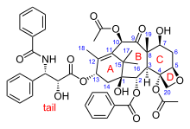
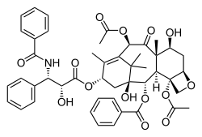
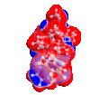
Παράδειγμα :
το φυσικό προϊόν πακλιταξέλη (Taxol) το οποίο χρησιμοποιείται ως αντικαρκινικό φάρμακο, απομονώνεται σε τόσο μικρές ποσότητες από τον κορμό του δένδρου Taxus brevifolia ώστε για τη θεραπεία ενός μόνο καρκινοπαθούς απαιτούνται οκτώ δένδρα ηλικίας 60 ετών!
Aπομονώθηκε για πρώτη φορά το 1971 και εγκρίθηκε το 1993 για θεραπευτική εφαρμογή
Η δομή του μορίου είναι αρκετά πολύπλοκη με 11 χειρόμορφα κέντρα και η ολική σύνθεση που πραγματοποιήθηκε από τους Holton και Nicolaou το 1994 περιλαμβάνει 40 στάδια με τελική απόδοση 2%

Slide 64

πακλιταξέλη
The wholesale cost in the developing world is about US$7.06–13.48 per 100 mg vial
Περιλαμβάνεται στη λίστα:
It is on the World Health Organization's List of Essential Medicines, the safest and most effective medicines needed in a health system

Slide 65
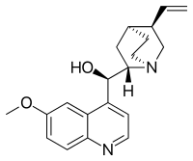
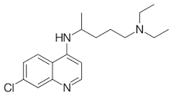
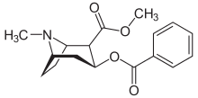
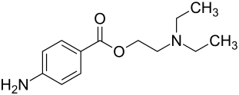
Κινίνη για τη σύνθεση των ανθελονοσιακών χλωροκίνη και μεφλοκίνη
κινίνη
Σαλικίνη για την Παρασκευή της ασπιρίνης
Κοκαΐνη για την σύνθεση των τοπικών αναισθητικών μέσω απλούστευσης της δομής
προκαϊνη

Slide 66
Προβλήματα φυσικών προϊόντων (2)
οι φυσικοχημικές ιδιότητες των φυσικών προϊόντων δεν ακολουθούν τους κανόνες φαρμακο-ομοιότητας.
Για την περίπτωση των φυσικών προϊόντων προτείνονται άλλα κριτήρια. (α) τα φυσικά προϊόντα περίπλοκης δομής για να εξασφαλίσουν την βιοδιαπερατότητα στο λιπόφιλο περιβάλλον των βιομεμβρανών λαμβάνουν τέτοιες διαμορφώσεις ώστε να αυξάνεται το εμβαδόν της μη πολικής επιφάνειάς τους. Αυτό το επιτυγχάνουν σχηματίζοντας ενδο- ή διαμοριακούς δεσμούς υδρογόνου ή πολικούς δεσμούς.

Slide 67
(β) συστηματικός έλεγχος (screening)-εξέταση
Με τον όρο screening εννοείται ο βιολογικός έλεγχος-διαλογή αριθμού ενώσεων σε έναν ή περισσότερους μοριακούς στόχους ώστε να επιλεγούν οι δραστικότερες από αυτές.
Σήμερα οι εξελίξεις της χημείας, της βιολογίας και της πληροφορικής έχουν καταστήσει το screening ως ένα πολύ ισχυρό και χρήσιμο εργαλείο στο σχεδιασμό των φαρμάκων
Η διαλογή μπορεί να χαρακτηριστεί ως τυχαία, όταν ελέγχονται ενώσεις διαφορετικής δομής ή ως μη τυχαία, όταν οι ενώσεις έχουν δομή παραπλήσια προς ενώσεις με ασθενή δράση έναντι συγκεκριμένου στόχου.
Η μέθοδος screening δεν οδηγεί συνήθως σε ενώσεις-οδηγούς (lead) αλλά σε οδηγό–δομή (hit).

Slide 68
τα δείγματα των συλλογών θα πρέπει να περιλαμβάνουν:
ποικίλες δομές που να καλύπτουν μεγάλο τμήμα του χημικού χώρου,
θα πρέπει να πληρούν τα ελάχιστα χαρακτηριστικά φαρμακο-ομοιότητας.
Απαραίτητο να εξαιρούνται τα μόρια που δείχνουν λανθασμένα θετική δραστικότητα, σε μεγάλο αριθμό, ανεξάρτητων μοριακών στόχων. Οι ενώσεις αυτές στη βιβλιογραφία αναφέρονται ως PAINS (pan-assay interference compounds).
Με το screening, είναι δυνατός ο εντοπισμός της φαρμακοφόρου δομής καθώς και του κοινού δομικού σκελετού.

Slide 69
Combinatorial Chemistry –Συνδυαστική Χημεία
High Throughput screening –συστηματικός έλεγχος υψηλής απόδοσης

Slide 70
Combinatorial Chemistry-Συνδυαστική Χημεία
Η βασική αρχή περιλαμβάνει: (α) χημικές συνθετικές μεθόδους που κάνουν δυνατή τη σύνθεση μεγάλου αριθμού μορίων σε στερεή φάση (χιλιάδες μέχρι εκατομύρια), σε μικρές ποσότητες, όχι καθαρές ούτε απόλυτα ταυτοποιημένες και (β) ταυτοποίηση των «χρήσιμων μορίων»
Τα προκύπτοντα μόρια αποτελούν χημικές βιβλιοθήκες
Πολλές φορές αποτελούν «άϋλες» χημικές δομές που προέκυψαν από την χρήση κάποιου υπολογιστικού προγράμματος
Η μέθοδος (σαν πειραματική συνθετική μεθοδολογία) οδηγεί τόσο στη σύνθεση μικρών μορίων αλλά και πεπτιδίων

Slide 71
Για παράδειγμα ένα μόριο με τρεις θέσεις υποκατάστασης R₁, R₂ & R₃ μπορούν να οδηγήσουν σε πιθανές δομές
Ν_{R1} x N_{R2} x N_{R3} τα Ν_{R1,} N_{R2,} N_{R3} είναι οι αριθμοί των διαφορετικών υποκαταστατών που χρησιμοποιούνται
Ξεκίνησε την δεκαετία του 60 όταν ο ερευνητής του Rockfeller University, Bruce Merrifield ασχολήθηκε με πειράματα στερεάς φάσης (solid phase) για τη σύνθεση πεπτιδίων
Με την ανάπτυξη της ρομποτικής η φαρμακευτική βιομηχανία αξιοποίησε την συνδυαστική χημεία για τη σύνθεση και τον έλεγχο εκατομμυρίων ενώσεων τον χρόνο

Slide 72
Solid phase synthesis-Σύνθεση στερεάς φάσης
Για να γίνει η αντίδραση το αρχικό μόριο προσκολλάται σε ένα στερεό υποστηρικτικό υλικό (ένα αδιάλυτο πολυμερές)
Μετά την ολοκλήρωση της αντίδρασης, το προϊόν καθαρίζεται και αποσπάται από το στερεό υποστηρικτικό υλικό
Ο καθαρισμός μπορεί να γίνει εύκολα και να περιοριστεί σε μια τελική διήθηση και πλύση αφού το προϊόν είναι προσκολλημένο στο στερεό υποστηρικτικό υλικό ή στην περίπτωση των μιγμάτων να γίνει με ηλεκτροφόρεση ή MS-HPLC
Έτσι αποφεύγονται εκχυλίσεις και συμπυκνώσεις
Η χρησιμοποίηση ετερογενών αντιδρώντων σε περίσσεια μπορεί να βελτιώσει τις αποδόσεις
Η περίσσεια των αντιδρώντων μπορεί να απομακρυνθεί με απλή διήθηση χωρίς επιπλέον εφαρμογή άλλων μεθόδων όπως η χρωματογραφία

Slide 73
Πλεονεκτήματα-Μειονεκτήματα-
Διαφορές Συνδυαστικής και Συμβατικής Χημείας
Συμβατική
Ένα μόριο τη φορά
Σύνθεση-Δοκιμή-καθαρισμός
Εκατοντάδες μορίων
Αργή παραγωγή της οδηγού ένωσης
Υψηλός κίνδυνος αποτυχίας
Συνδυαστική
Πολλά μόρια ταυτόχρονα
Σύνθεση-Δοκιμή-καθαρισμός
Χιλιάδες μόρια
Ένας μήνας
Ταχύτατη παραγωγή της οδηγού ένωσης
Μικρός κίνδυνος αποτυχίας
Συνέργεια
Ταυτοποίηση

Slide 74
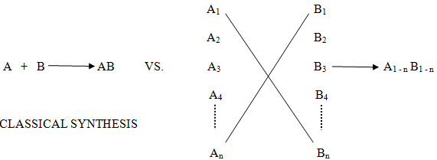
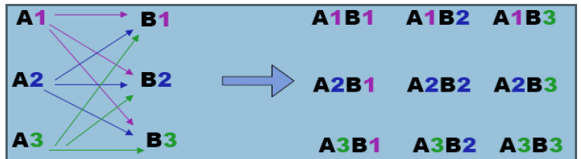
Συμβατική & Συνδυαστική Χημεία

Slide 75
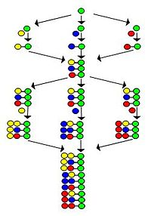
Παράδειγμα split ανάμιξης 20 αμινοξέων που οδηγεί στη σύνθεση 3, 9 διπεπτιδίων, 27 τριπεπτιδίων και 81 τετραπεπτιδίων που ανάλογα με τον αριθμό των κύκλων μπορεί να οδηγήσει σε 3,200,000, μόρια.

Slide 76
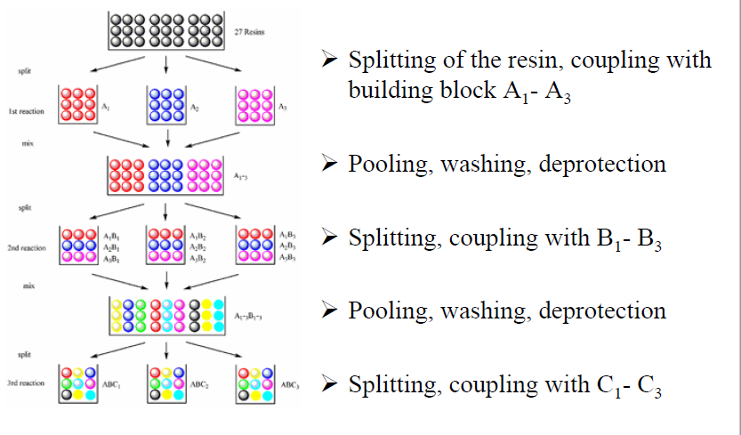
Υποστηρικτικό πολυμερές-ρητίνες
1^{η} αντίδραση
Απομάκρυνση της ρητίνης, σύζευξη με τις ομάδες Α1-Α3
Συγκέντρωση, πλύσιμο, αποπροστασία
2^{η} αντίδραση
Απομάκρυνση της ρητίνης, σύζευξη με τις ομάδες Β1-Β3
Συγκέντρωση, πλύσιμο, αποπροστασία
3^{η} αντίδραση
Απομάκρυνση της ρητίνης, σύζευξη με τις ομάδες C1-C3

Slide 77
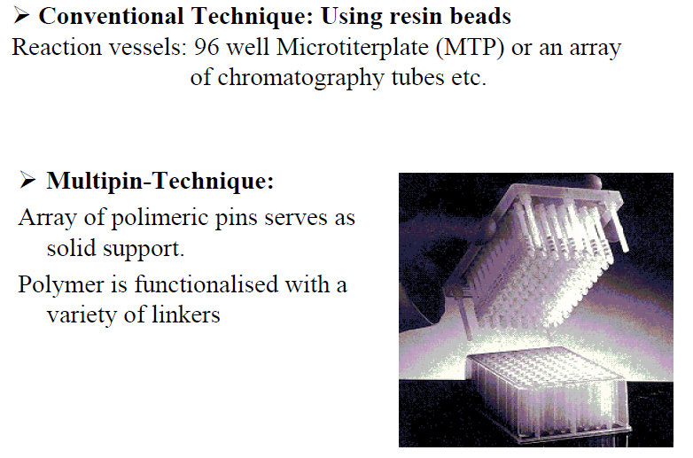
Μετά από κάθε διαχωρισμό, πλύση και αποπροστασία παίρνουμε μια ένωση

Slide 78
Μετά από κάθε διαχωρισμό, πλύση και αποπροστασία παίρνουμε μια ένωση

Slide 79

multiple-component condensations (MCCs) συμπυκνώσεις πολλαπλών συστατικών
Στην περίπτωση αυτή αντιδρούν σε ένα στάδιο 3 ή περισσότερα αντιδρώντα τα οποία όμως όλα εμπλέκονται στη δομή του τελικού προϊόντος.
Κατά τη βιολογική δοκιμασία δεν υπάρχει πρόβλημα αναγνώρισης της βιολογικά δραστικής ουσίας διότι κάθε αντίδραση δίνει ένα μόνο προϊόν.

Slide 80
Βιβλιοθήκες ενώσεων
Pubchem
EMBL/EBI Databases Reaxys
Scifinder-N
ChemIDplus - chemical information
ChemSpider

Slide 81
Χημικές βιβλιοθήκες, διαλύματα πολλών συνθετικών ενώσεων στις οποίες διαμορφώνεται μία κεντρική ομάδα σκελετός σε διαφορετικές θέσεις με επιλογές από μια μεγάλη ποικιλία διαφορετικών υποκαταστατών

Slide 82
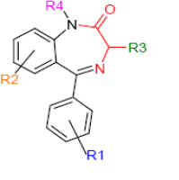
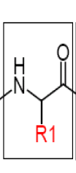

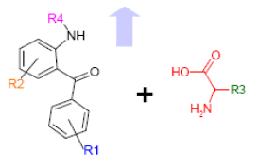
Βιβλιοθήκες ενώσεων-Προέλευση
Δομικά υπόβαθρα (scaffold)
Κορμού (backbone)
Πυρήνας της δομής,
Κοινός σε όλα τα παράγωγα
Το δομικό υπόβαθρο μπορεί να αποτελείται από πολλές δομικές μονάδες
αμινοβενζοφαινόνη
αμινοξύ

Slide 83
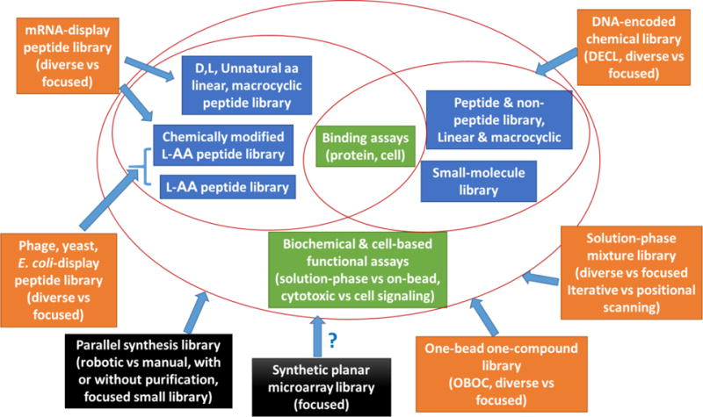
Combinatorial Technologies-Συνδυαστικές Τεχνολογίες
Με πορτοκαλί απεικονίζονται οι διάφορες συνδυαστικές τεχνολογίες (διάφορες και στοχοποιημένες βιβλιοθήκες) και με μαύρο η μικρή στοχοποιημένη βιβλιοθήκη. Η δομή-φύση των ενώσεων είναι με γαλάζιο και οι δυο ομάδες βιολογικών ελέγχων διαλογής απεικονίζονται με πράσινο. Οι τρεις οβάλ χώροι περικλείουν τους βιολογικούς ελέγχους διαλογής και το είδος των βιβλιοθηκών από τις οποίες προέρχονται οι ενώσεις ανά συνδυαστική τεχνολογία. Το ερωτηματικό σηματοδοτεί το γεγονός ότι στη πράξη η εφαρμογή της συνθετικής επίπεδης μικροστοιχίας περιορίζεται στα πεπτίδια και στα απλά ολιγομερή.

Slide 84
Virtual library-Εικονική βιβλιοθήκη
Οι ερευνητές διαμορφώνουν με βάση την φαρμακοφόρο μια εικονική βιβλιοθήκη μορίων με όλους τους πιθανούς συνδυασμούς χημικών αντιδραστηρίων
Για παράδειγμα, αν κάποιος ενδιαφέρεται να κάνει έλεγχο για αναστολείς κινάσης με εφαρμογή στο καρκίνο, μπορεί να βάλει περιορισμούς-φίλτρα στις χημικές βιβλιοθήκες και στη σύνθεση αποκλειστικά στα μόρια εκείνα που προσδένονται με τη περιοχή του ATP ή με αλλοστερικές περιοχές.

Slide 85
Στην ανακάλυψη φαρμάκων με έλεγχο σάρωσης υψηλής απόδοσης, είναι επιθυμητό να
ελεγχθεί ένας μοριακός στόχος φαρμάκου έναντι μιας ομάδας επιλεγμένων μορίων που προσπαθούν να εκμεταλλευτούν όσο το δυνατόν περισσότερο τον κατάλληλο χημικό χώρο.
Ο χημικός χώρος όλων των πιθανών χημικών δομών είναι εξαιρετικά μεγάλος.
Οι περισσότερες χημικές βιβλιοθήκες συνήθως δεν έχουν πλήρως αντιπροσωπευτικό ή δειγματοληπτικό χημικό χώρο. Ο κύριος λόγος είναι οικονομικός (προβλήματα αποθήκευσης και κόστους).
Ωστόσο, δεδομένου ότι δεν μπορούν να προβλεφθούν πολλές μοριακές αλληλεπιδράσεις, όσο ευρύτερος είναι ο χημικός χώρος που λαμβάνεται ως δείγμα από τη χημική βιβλιοθήκη, τόσο καλύτερη και περισσότερο επιτυχημένη είναι η πιθανότητα ότι ο έλεγχος υψηλής απόδοσης θα βρει ένα "χτύπημα" (hit)- μια οδηγό χημική δομή με την κατάλληλη αλληλεπίδραση σε ένα βιολογικό μοντέλο που μπορεί να εξελιχθεί σε φάρμακο.

Slide 86
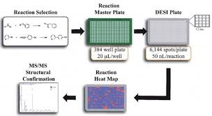
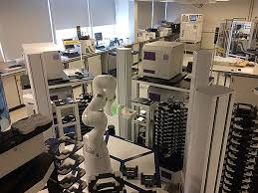
Παράδειγμα Πειραματικής Διαδικασίας σε εικόνες
Α
[Α]
Θεωρητικός σχεδιασμός-Αντίδραση-Τροποποίηση αντίδρασης-
μέτρηση ενεργειακής κατάστασης-
προκαταρκτική φασματοσκοπική ταυτοποίηση δομής
Β
[Β] High Throughput screening -έλεγχος υψηλής βιολογικής απόδοσης

Slide 87
Εικονική διαλογή (virtual screening, VS)
αξιολόγηση πολύ μεγάλων βιβλιοθηκών δομών ενώσεων με χρήση κατάλληλων λογισμικών ώστε να καταληχθεί ένας διαχειρίσιμος αριθμός μορίων που να μπορεί να συντεθεί και να δοκιμαστεί σε βιολογικούς ελέγχους.
ΦΙΛΤΡΑ
Δομή target (μοριακού στόχου)
δομή ligand

Slide 88
Αξιοποίηση ανεπιθύμητων ή δευτερευουσών δράσεων γνωστών φαρμάκων.-Μελέτη του μεταβολισμού γνωστών φαρμάκων
Πολλά από τα χρησιμοποιούμενα φάρμακα παρουσιάζουν και δευτερεύουσες δράσεις λόγω αλληλεπιδράσεων τους με άλλους στόχους
Πολλές από αυτές μπορούν να αποτελούν ανεπιθύμητες ενέργειες
Με την κατάλληλη τροποποίηση της δομής αυτές μπορούν να αποτελέσουν κύρια δράση για έναν μοριακό στόχο
Πολλές φορές η κλινική παρατήρηση δευτερευουσών δράσεων σε περιπτώσεις φαρμάκων που δεν ήταν ακόμη γνωστός ο μηχανισμός δράσης, βοήθησε στην ανακάλυψη νέων δραστικών μορίων.

Slide 89

τολβουταμίδη
Παράδειγμα για την περίπτωση αυτή αποτελεί η περίπτωση των σουλφονυλουριών που χρησιμοποιούνται τώρα κατά του διαβήτη και ως διουρητικά (αναστέλλουν την καρβονική ανυδράση) ενώ αρχικά χρησιμοποιήθηκαν σαν αντιβακτηριακά η καρβουταμίδη και το τολβουταμίδη προέκυψαν από την αντικατάσταση με μεθύλιο της αρωματικής ΝΗ₂ (που σχετίζεται με την αντιμικροβιακή δράση και όχι με την υπογλυκαιμική)

Slide 90
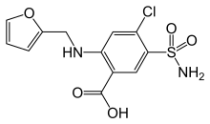
Το παράδειγμα της φουρεσεμίδης
Απαραίτητο δομικό στοιχείο για την διουρητική δράση ήταν η ελεύθερη και μη υποκατεστημένη SO₂NH₂

Slide 91
Παλιά φάρμακα…… σε νέους στόχους (Repurposing/Repositioning)
Η αυξανόμενη πρόοδος στην διαλεύκανση μοριακών μηχανισμών και μοριακών στόχων που συμμετέχουν στην εκδήλωση νέων, παλαιών ή πολυπαραγοντικών ασθενειών, προσφέρει πολλαπλές δυνατότητες στην ανάπτυξη στρατηγικών θεραπευτικής παρέμβασης με παλαιότερα φάρμακα

Slide 92
Παραδείγματα repositioning-Repurposing Drugs in Oncology (ReDO) project
Μη στεροειδή αντιφλεγμονώδη (NSAID),
Στατίνες
Αντιψυχωτικά
Ανθελμινθικά
Βιταμίνη D.
Pantziarka et al., 2015
αντικαρκινικά

Slide 93
Ο μεταβολισμός εργαλείο για τη σύνθεση-ανακάλυψη νέων φαρμάκων
Όλα τα ξενοβιοτικά και τα φάρμακα μέσα στον οργανισμό υφίστανται μια σειρά αντιδράσεων βιομετατροπών με τη βοήθεια ενζύμων που στοχεύει στην απομάκρυνση τους.
Αποτέλεσμα των βιομετατροπών αποτελούν μεταβολίτες αδρανείς ή τοξικοί ή δραστικοί σε κάποιο μοριακό στόχο. Εδώ στηρίζεται η ανάπτυξη των προφαρμάκων.
Κλασσικό παράδειγμα το
που προέκυψε από τον μεταβολισμό της χρωστικής (Prontosil rubrum) σουλφάμιδο χρυσοϊδίνης, που οδήγησε την βιομηχανία χρωμάτων σε βιομηχανία φαρμάκων

Slide 94
Φάση Ι: εισαγωγή πολικών ομάδων
Ένζυμα : κυτόχρωμα P450 (CYP), οι εστεράσες, πρωτεάσες
Φάση ΙΙ: σύζευξη με ενδογενή υδατοδιαλυτά
μόρια, όπως γλυκουρονικό οξύ, θειικό οξύ, γλουταθειόνη ή αμινοξέα
Ένζυμα : διάφορες τρανσφεράσες
στόχος
στόχος
Υδατοδιαλυτές ενώσεις με οδό αποβολής τα ούρα
αποβολή μέσω της χολής

Slide 95
Πεπτιδικές βιβλιοθήκες
η βάση δεδομένων Peptide Atlas.
Συνδυαστική ανάλυση πεπτιδίων για την ανίχνευση και πρόβλεψη της εξέλιξης μια νόσου
συνδυασμός των δεδομένων που προέκυψαν από τις διαφορετικές πρωτεομικές (proteomics) προσεγγίσεις
συνδυασμός πρωτεϊνικών και πεπτιδικών δεδομένων μπορεί να προβλέψει πεπτίδια
να οδηγήσει στην ανακάλυψη νέων μοριακών στόχων για θεραπευτικές παρεμβάσεις

Slide 96
Το παράδειγμα, της χρήσης της μεθοδολογίας έκθεσης φάγου
Οι φάγοι αποτελούν ειδική κατηγορία ιών που προσβάλλουν βακτήρια. ‘Εχουν ένα εξωτερικό πρωτεϊνικό κάλυμμα, την κεφαλή, που περιβάλλει το γενετικό υλικό τους (δίκλωνο DNA, σε ορισμένες περιπτώσεις μονόκλωνο DNA ή RNA) και μια ουρά που αναγνωρίζει το κύτταρο ξενιστή, με την οποία προσκολλώνται.
Βασίζεται στην έκθεση τυχαίων ολιγοπεπτιδίων στην επιφάνεια ενός φάγου.
Η βιβλιοθήκη του φάγου, περιέχει 106-108 διαφορετικά ολιγοπεπτίδια, αναμιγνύεται με την πρωτεΐνη στόχο που βρίσκεται ακινητοποιημένη στην επιφάνεια ενός δίσκου.
Οι φάγοι που δεν δεσμεύονται, απομακρύνονται δια πλύσεως ενώ από αυτούς που παραμένουν δεσμευμένοι αναγνωρίζεται η ακολουθία του πεπτιδίου που αλληλεπιδρά με την πρωτεΐνη στόχο.

